Slide 1
Tópicos abordados
Como trabalhavamos com transações de dados?
Problema que foi gerado com o tempo
Padrões de projetos criados
SAGA
Coreografado
Orquestrado

Slide 2
Como transações de dados funcionavam?
_ arquitetura monolítica
_ banco de dados único
_ transação forte - ACID.

Slide 3
Problema
_ micro componentização - arquitetura de serviços distribuídas - advento dos micro serviços.
_ necessidade de manter a consistência transacional dos dados.

Slide 4
Padrões criados
_ 2PC – Two Phase Commit
_ SAGA

Slide 5
SAGA
_ criado em 1987 - ideia original era suportar transações de longa duração = LLTs
_ 2015 foi feito um artigo de sagas distribuídas - Caitie McCaffrey
_ troca de atomicidade por disponibilidade e escalabilidade
_ modelos de implementação:
_ coreografia - cada serviço é responsável por sua própria transação e ele sabe quem é o próximo serviço a ser chamado.
_ orquestração - um serviço é responsável por orquestrar a transação e chamar os outros serviços.

Slide 6
Transações de sucesso e compensação
_ cada serviço executa uma operação
_ em caso de falha ocorre ação compensatória.
_ não importa para SAGA falhas condicionais.

Slide 7
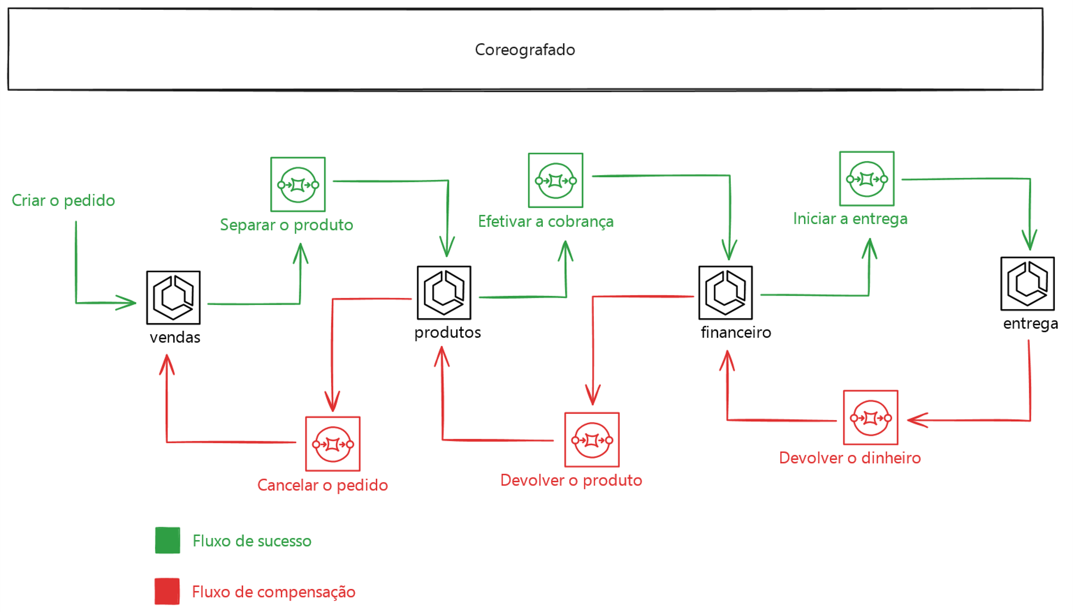
Coreografia
Desvantagens:
Risco de dependência cíclica.
Muitos passos gera muita complexidade.
O fluxo de trabalho pode ficar confuso caso precise adicionar novos passos.

Slide 8
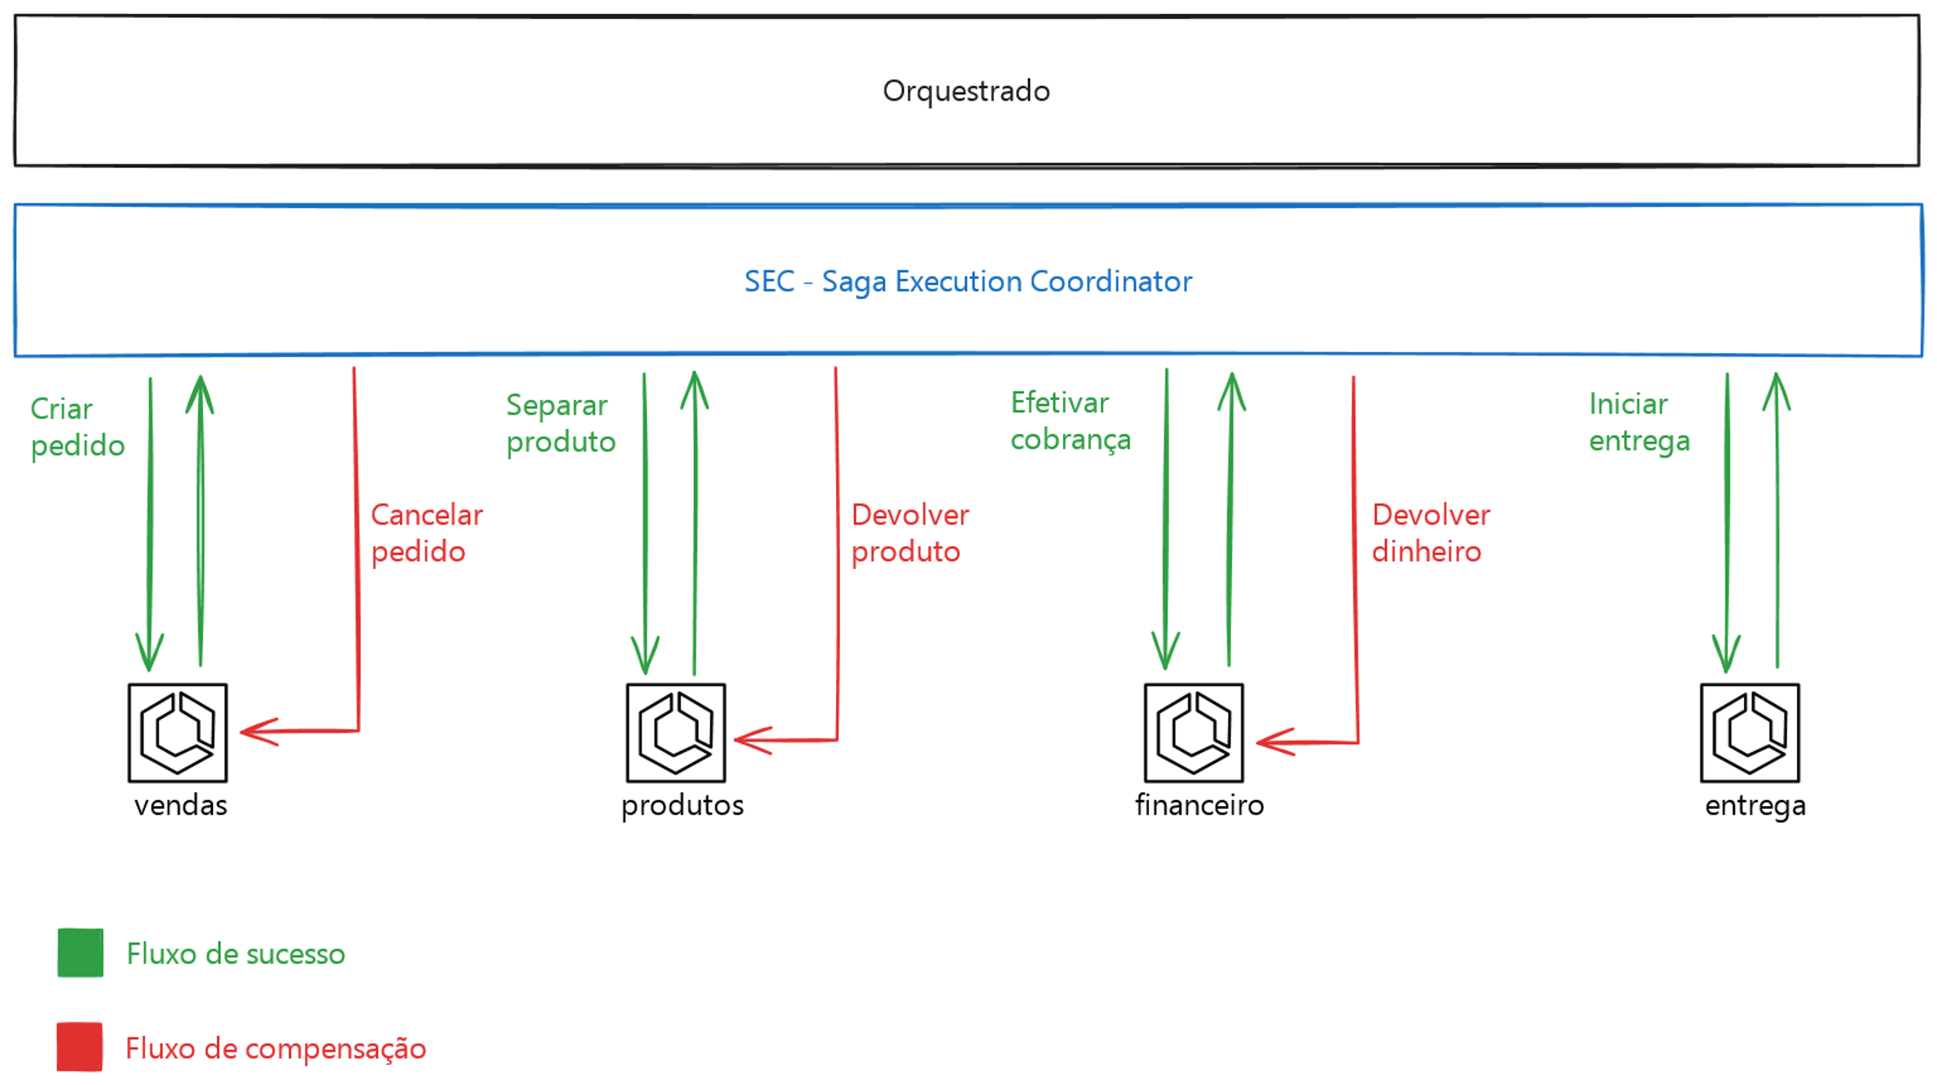
Orquestrado
Desvantagens:
Não pode ter regras de negócios no orquestrador.
Menos isolamento comparado ao ACID trandicional.

Slide 9
Referências
Two-Phase Commit: https://martinfowler.com/articles/patterns-of-distributed-systems/two-phase-commit.html
The Saga Pattern: https://microservices.io/patterns/data/saga.html
Presentation: "Applying the Saga Pattern": http://gotocon.com/chicago-2015/presentation/Applying%20the%20Saga%20Pattern

